Slide 1
Технические средства ИТ

Slide 2
Mark 1
В 1943 году по заказу ВМФ США при финансовой и технической поддержке фирмы IBM под руководством Г. Эйкена была создана первая универсальная цифровая вычислительная машина Mark 1. Она достигала 17 м в длину и более 2,5 м в высоту. В качестве переключательных устройств использовались электромеханические реле, данные вводились на перфоленте в десятичной системе счисления. Эта машина могла выполнять сложение и вычитание 23-разрядных чисел за 0,3 с, умножать два числа за 3 с и использовалась для расчета траектории полета артиллерийских снарядов.

Slide 3
Z-3
В 1941 в Германии под руководством К. Цузе была создана электромеханическая вычислительная машина Z-3, основанная на двоичной системе счисления. Эта машина была значительно меньше машины Эйкена и гораздо дешевле в производстве. Она использовалась для расчетов, связанных с конструированием самолетов и ракет. Но дальнейшее ее развитие (в частности, идеи перевода на вакуумные электронные лампы) не получили поддержки правительства Германии.

Slide 4
Colossus
В Великобритании в конце 1943 года вошла в строй вычислительная машина Colossus, в которой вместо электромеханических реле содержалось около 2000 электронных ламп. В ее разработке активное участие принял математик А. Тьюринг с его идеями по формализации описания расчетных задач. Но эта машина имела узкоспециализированный характер: была предназначена для дешифровки немецких кодов путем перебора различных вариантов. Скорость обработки достигала 5000 символов в секунду.

Slide 5
ENIAC (Electronic Numerical Integrator and Computer)
Первой ламповой универсальной цифровой вычислительной машиной считают ENIAC (Electronic Numerical Integrator and Computer), которая была создана в 1946 году по заказу Министерства обороны США под руководством П. Экерта. Она содержала более 17000 электронных ламп и работала с десятичной арифметикой. По своим размерам (около 6 м в высоту и 26 м в длину) машина более чем вдвое превосходила Mark-1, но и быстродействие ее было намного больше – до 300 операций умножения в секунду. На этом компьютере были проведены расчеты, подтверждающие принципиальную возможность создания водородной бомбы.
В 1973 году Окружной суд США вынес вердикт, в соответствии с которым профессор физики из штата Айова Джон Атанасофф был официально признан изобретателем первого компьютера. Этим самым была поставлена точка в многолетней тяжбе о заимствовании Экертом идей Атанасоффа, который создал первый прототип компьютера, содержащий электронные лампы.

Slide 6
EDVAC (Electronic Discrete Variable Automatic Computer)
Следующая модель (1945-1951 гг.) тех же разработчиков – машина EDVAC (Electronic Discrete Variable Automatic Computer) имела более вместительную внутреннюю память, в которую можно было записывать не только данные, но и программу. Система кодировки была уже двоичной, что позволило значительно сократить количество электронных ламп.
В этой разработке в качестве консультанта принимал участие талантливый математик Д. фон Нейман. В 1945 году он опубликовал «Предварительный доклад о машине EDVAC», в котором описал не только конкретную машину, но и обрисовал формальную, логическую организацию компьютера, выделил и детально обрисовал ключевые компоненты того, что сейчас называют «архитектурой фон Неймана» [1] Справедливости ради следует отметить, что первым в мире компьютером с программами, хранимыми в памяти, стал EDSAC (Electronic Delay Storage Automatic Computer), созданный в 1947 году в Кембриджском университете (Великобритания) группой ученых под руководством Мориса Уилкса.

Slide 7
Процессор
Устройство
управления
Арифметико-логическое
устройство
Запоминающее
устройство
(память)
Устройства
ввода-вывода
Архитектура «машины фон Неймана»

Slide 8
МЭСМ
Исходной точкой отсчета истории нашей отечественной вычислительной техники считается 1948 год, когда сотрудники Энергетического института АН СССР Исаак Брук и Башир Рамеев получили авторское свидетельство на изобретение «Автоматическая цифровая вычислительная машина». В том же 1948 году в Институте электротехники АН УССР под руководством академика Сергея Лебедева начались работы над проектом создания МЭСМ – малой электронной счетной машины.
В период с 1948 по 1952 гг. создавались опытные образцы, единичные экземпляры вычислительных машин, которые, также как и в США, использовались одновременно как для проведения особо важных расчетов (зачастую засекреченных), так и для отладки конструкторских и технологических решений.

Slide 9
БЭСМ-1
В 1953 году С.А. Лебедев стал директором московского Института точной механики и вычислительной техники (ИТМ и ВТ) и возглавил разработку серии знаменитых БЭСМ (больших электронных счетных машин): от БЭСМ-1 до БЭСМ-6.
БЭСМ-1 (1953 г.) имела 5000 электронных ламп, выполняла 8...10 тыс. операций в секунду. Ее особенностью стало введение операций над числами с плавающей запятой с обеспечением большого диапазона используемых чисел. На БЭСМ-1 были испытаны в реальной эксплуатации три типа оперативной памяти объемом 1024 39-разрядных слова:
1) на электроакустических ртутных трубках (линиях задержки); память такого типа использовалась в EDSAC и EDVAC;
2) на электронно-лучевых трубках (потенциалоскопах);
3) на ферритовых магнитных сердечниках.

Slide 10
БЭСМ-6
Особое место в истории развития отечественной вычислительной техники занимает БЭСМ-6, серийно выпускавшаяся с 1967 года в течение 17 лет. В ее архитектуре был реализован принцип распараллеливания вычислительных процессов, и ее производительность – 1 млн. операций в секунду – была рекордной для середины 60-х годов. На БЭСМ-6 появились первые полноценные операционные системы, мощные трансляторы, ценнейшие библиотеки стандартных подпрограмм, реализующих численные методы решения различных задач, всё – отечественного производства.

Slide 11
Проблема привязки прикладных программ или архитектуры к физическому уровню
Все системы были независимы (пример с перестановкой байт в многоразрядном слове).
в БЭСМ-6 и «Мир» «байт» был шестибитным, в «Минск-32» — семибитным, а в серии «Урал» длина «слова» была произвольной, от 1 до 48 бит.

Slide 12
Микрокод
IBM в 1964 году применила технологию микрокода, когда каждая машинная инструкция реализовывалась в виде серий более мелких программ (микрокода). Благодаря этой идее с появлением новых моделей можно использовать ПО с более старых компьютеров (например ос, трансляторы), и совместимость не терялась. Такое свойство реализовали в компьютерах семейства IBM System/360.
Второй по стоимости американский НИОКР 60-х (после программы Apollo), этот проект представлял собой целую линейку компьютеров для разных нужд, с разной производительностью, объемом памяти и возможностями. В компьютерах этой серии, относящихся к третьему поколению, использовались уже не транзисторы, а интегральные микросхемы, впервые применялась виртуальная память и виртуальные машины.

Slide 13
К концу 60-х годов в нашей стране выпускалось около 20 типов ЭВМ общего назначения – серии БЭСМ (Москва, С.А.Лебедев), Урал (Пенза, Б.И.Рамеев), Днепр, Мир (Киев, В.М.Глушков), Минск (Минск, В. Пржиялковский) и другие, а также специализированные машины преимущественно для оборонного ведомства. Кстати, в отличие от Запада, где «двигателями прогресса» в области вычислительной техники были не только военные, но и представители делового мира, в СССР ими были, в основном, военные. Но постепенно и ученые, и хозяйственники, и чиновники стали осознавать роль вычислительных машин в экономике страны и насущную необходимость в разработке машин нового поколения.
Встал вопрос о переходе к индустрии ЭВМ. В декабре 1969 году на правительственном уровне было принято решение выбрать в качестве промышленного стандарта для универсальных вычислительных машин единой серии (ЕС ЭВМ) серию машин IBM S/360. Первая машина этой серии – ЕС-1020 была выпущена в 1971 году.
Производство ЕС ЭВМ было налажено совместно с другими социалистическими странами в рамках СЭВ (Совета по экономической взаимопомощи). Многие ученые выступили против копирования систем IBM, но предложить что-то взамен в качестве единого стандарта не смогли.
Конечно, идеальным вариантом была бы реализация архитектурных принципов IBM в сотрудничестве с самой компанией, и не семейства почти пятилетней давности, а самых современных моделей, и в сочетании с всесторонней поддержкой собственных разработок. Но на всё у государства не хватало средств, и пошли по более простому варианту. Так начался закат отечественной индустрии вычислительной техники.

Slide 14
Сулим. О состоянии переговоров с ГДР и ICL.
Вариант IBM-360. В ГДР принята ориентация на IBM-360. Успешно разрабатывается одна из моделей (Р-40). У нас есть задел, есть коллектив, способный начать работу. На освоение операционной системы IBM-360 потребуется 2200 человеко-лет и 700 разработчиков. С фирмой IBM отсутствуют всякие контакты. Возникнут трудности в приобретении машины-аналога. Ее стоимость 4-5 млн. долларов. В ГДР имеется только часть необходимой документации.
Вариант ICL. Получим всю техническую документацию, помощь в ее освоении. Придется провести небольшие переделки. Фирма предлагает закупить партию выпускаемых ею машин. Есть возможность использовать коллектив программистов для подготовки прикладных программ.
Группа наших программистов уже проходит стажировку на фирме. В перспективе совместная разработка ЭВМ четвертого поколения. Фирма старается помочь во всем, поскольку надеется в союзе с европейскими фирмами, в том числе нами, выступить конкурентом IBM. Согласие фирм Италии и Франции об участии в создании вычислительной техники четвертого поколения имеется.
Пржиалковский. По IBM-360 имеем систему из 6 тыс. микрокоманд, 90% схем ТЭЗов, 70% растрассировано, 7000 единиц конструкторской документации. При переориентировке на ICL придется переработать весь этот задел, это задержит работы на 1-1,5 года. Понадобится много валюты (для закупки ЭВМ фирмы ICL). Вариант сотрудничества с ГДР, успешно ведущей работу по IBM-360, предпочтительнее. Если усилить коллектив математиков, то ДОС можно разработать к 1971 г. Пора прекратить колебания.
Крутовских. Наш проект предусматривал систему моделей IBM-360. При переориентации на фирму ICL состав моделей должен быть другим. Меняются технические характеристики. Нужно 4-5 месяцев на аван-проект. В фирме ICL нет ясности по старшим моделям. Они добавляются к ряду малых и средних ЭВМ, как суперЭВМ. Этого лучше не делать. При переориентации задержатся сроки подготовки техдокументации на 1,5-2 года, а может и больше. Работая с ГДР по IBM-360, можно получить ДОС и ОС к началу серийного производства, снимается вопрос об их разработке. Немцы ушли дальше нас. Они переориентироваться не смогут. Англичанам нужен рынок. Они будут водить нас за нос. По большим машинам они сотрудничать не будут. 150 машин у них купить нельзя.
Дородницын. Вопрос освоения IBM-360 подается в упрощенном виде. Все значительно сложнее. На освоение ОС надо не менее четырех лет, и неизвестно, что получим. Надо самим (вместе с ICL) создавать ДОС и ОС и ориентироваться на разработки машин совместно с ICL.

Slide 15
Лебедев. Система IBM-360 - это ряд ЭВМ десятилетней давности. Создаваемый у нас ряд машин надо ограничить машинами малой и средней производительности. Архитектура IBM-360 не приспособлена для больших моделей (суперЭВМ). Англичане хотят конкурировать с американцами при переходе к ЭВМ четвертого поколения. Чем выше производительность машины, тем в ней больше структурных особенностей. Англичане закладывают автоматизацию проектирования. Система математического обеспечения для "Системы-4" динамична, при наличии контактов ее вполне можно разработать. Это будет способствовать подготовке собственных кадров. Их лучше обучать путем разработки собственной системы (совместно с англичанами).
Шура-Бура. С точки зрения системы математического обеспечения американский вариант предпочтительнее. ОС требуется усовершенствовать. Для этого надо знать все программы.
Келдыш. Нужно купить лицензии и делать свои машины. Иначе мы будем просто повторять то, что сделали другие. В принципе, большие машины надо создавать самим.
Лебедев. Наши математики считают, что готовить программистов лучше по методике англичан.
Раковский. Нужно думать о перспективе. Нужна единая концепция. Все говорили, что система математического обеспечения IBM совершеннее, но ОС громоздка. В течение четырех-пяти лет ее нельзя полностью освоить. Трудно, но сегодня нужно принять решение. Если ориентироваться на ICL, то будет трудно с ГДР; за пять лет немцы выпустят 200 экземпляров Р-40. И все-таки следует принять предложение ICL.
Крутовских. Все разработчики, кроме Рамеева, не хотят переориентироваться на фирму ICL. P-50 будет готова в 1971 г.
Калмыков. Наличие ДОС сразу дает возможность использовать машины, которые мы начнем выпускать. Много программ можем получить у немцев. Отрицательные моменты. Мы не имеем машин IBM-360. И не будем иметь контактов с фирмой IBM. Если переориентироваться на фирму ICL, то потеряем время. Но с ними возможны прямой контакт и сотрудничество при создании ЭВМ четвертого поколения. Это большое преимущество. Четвертое поколение ЭВМ они будут делать без американцев, хотят быть конкурентоспособными по отношению к IBM.
Келдыш. Не следует переориентироваться на ICL, но переговоры с ними по четвертому поколению ЭВМ нужно вести.
Калмыков. Переориентироваться на ICL не будем. Перед немцами поставим вопрос о том, чтобы больше помогали".

Slide 16
Известные комментарии
Борис Бабаян (Советский и российский учёный, педагог, разработчик вычислительной техники, член-корреспондент АН СССР, разработчик Эльбрус-3 (1,2) (применение РЛС ДОН-2Н), директор по архитектуре одного из подразделений Intel): "Расчет был на то, что можно будет наворовать много матобеспечения — и наступит расцвет вычислительной техники. Этого, конечно, не произошло. Потому что после того, как все были согнаны в одно место, творчество кончилось. Образно говоря, мозги начали сохнуть от совершенно нетворческой работы. Нужно было просто угадать, как сделаны западные, в действительности устаревшие, вычислительные машины. Передовой уровень известен не был, передовыми разработками не занимались, была надежда на то, что хлынет матобеспечение… Вскоре стало ясно, что матобеспечение не хлынуло, уворованные куски не подходили друг к другу, программы не работали. Все приходилось переписывать, а то, что доставали, было древнее, плохо работало. Это был оглушительный провал..

Slide 17
Башир Рамеев. Разработчик Урал, Стрела (1953, 2000 оп/c).
1968 году перешел на работу в НИЦЭВТ и был назначен на должность заместителя генерального конструктора будущей ЕС ЭВМ. В 1970 году из-за несогласия с линией на копирование IBM/360 уволился с должности заместителя генерального конструктора, в 1971 году перешел на работу заместителем начальника Главного управления вычислительной техники и систем управления ГКНТ при СМ СССР.
Рамеев не был членом КПСС (этот факт вместе с отсутствием диплома о высшем образовании обрекал его быть «вечным заместителем») и не любил публичных выступлений. Сотрудники Пензенского НИИ приписывали ему такие слова: «Мне проще сделать еще одну ЭВМ, чем выйти на трибуну и выступить с докладом!»
Ламповые
«Урал-1» (1955, для расчетов полета ракет на Байконуре, моделирование процесса обучения связанного с творчеством, использовалась даже в школах в 1970-х)
Малая ЭВМ на ламповой основе. Одноадресная система команд. Быстродействие — 100 оп/с. ОЗУ на магнитном барабане (1024 слова). Внешнее запоминающее устройство на магнитной ленте (40 000 слов). Устройство ввода-вывода — перфолента (10 000 слов). Выпускалась серийно с 1957 года в Пензе.
«Урал-2», «Урал-3» ОЗУ на ферритовых сердечниках.
Урал-4» Выпускалась с 1961 года. Машины ряда «Урал-2» — «Урал-3» — «Урал-4» программно и аппаратно совместимы между собой.
Полупроводниковые
«Урал-11» Первая полупроводниковая машина семейства «Урал». Одноадресная система команд. Выпускалась с 1964 года. «Урал-14» Выпускалась с 1965 года
«Урал-16» Старшая и наиболее производительная машина серии. Была выпущена в единственном экземпляре, в 1969 году.
Модели ряда «Урал-11» — «Урал-14» — «Урал-16» были аппаратно и программно совместимы между собой, имелся широкий набор периферийных устройств с унифицированным способом подключения. Это позволяло собирать комплект, оптимально подходящий для каждого конкретного заказчика.

Slide 18
Поколение | 1 | 2 | 3 | 4
Период, годы | 1946 -1960 | 1955-1970 | 1965-1980 | 1980-наст. вр.
Элементная база | Вакуумные электронные лампы | Полупроводниковые диоды и транзисторы | Интегральные схемы | Сверхбольшие интегральные схемы
Архитектура | Архитектура фон Неймана | Мультипрограммный режим | Локальные сети ЭВМ, вычислительные системы коллективного пользования | Многопроцессорные системы, персональные компьютеры, глобальные сети
Быстродействие | 10 – 20 тыс. оп/с | 100-500 тыс. оп/с | Порядка 1 млн. оп/с | Десятки и сотни млн. оп/с
Программное обеспечение | Машинные языки | Операционные системы, трансляторы с алгоритмических языков | Операционные системы, диалоговые системы, системы машинной графики | Пакеты прикладных программ, базы данных и знаний, браузеры
Внешние устройства | Устройства ввода с перфолент и перфокарт, | АЦПУ, телетайпы, НМЛ, НМБ | Видеотерминалы, НЖМД | НГМД, модемы, сканеры, лазерные принтеры

Slide 19
Применение | Расчетные задачи | Инженерные, научные, экономические задачи | АСУ, САПР, научно-технические задачи | Задачи управления, телекоммуникации, создание АРМ, обработка текстов, мультимедиа
Режим работы ЭВМ | Однопрограммный | Пакетная обработка | Разделение времени | Персональная и сетевая обработка
Интеграция данных | Низкая | Средняя | Высокая | Очень высокая
Расположение пользователей | Машинный зал | Отдельное помещение | Терминальный зал | Рабочий стол и мобильное расположение
Тип пользователя | Инженеры–программисты | Профессиональные программисты | Программисты-пользователи | Пользователи с общей комп-ой подготовкой
Тип диалога | Работа за пультом ЭВМ | Обмен перфоносителями и машинограммами | Интерактивный (через клавиатуру и экран) | Интерактивный типа «вопрос-ответ»
Примеры | ENIAC, UNIVAC (США); БЭСМ - 1,2, М-1, М-20 (СССР) | IBM 701/709 (США) БЭСМ-4, , М-220, Минск, БЭСМ-6 (СССР) | IBM 360/370, PDP-11/20, Cray-1 (США); ЕС 1050, 1066, Эльбрус 1,2 (СССР) | Cray T3E, SGI (США), ПК, серверы, рабочие станции различных производителей

Slide 20
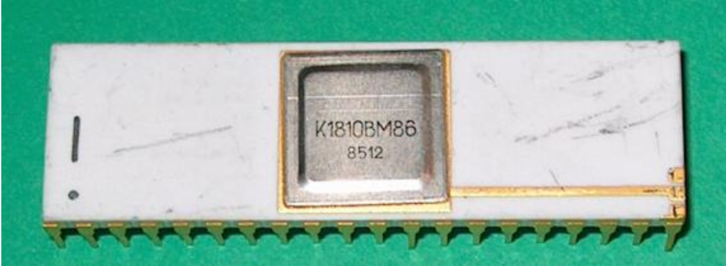
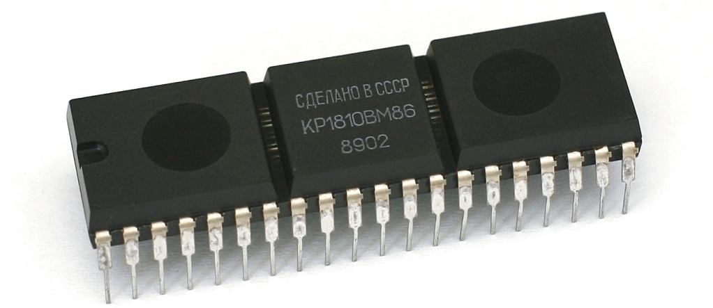
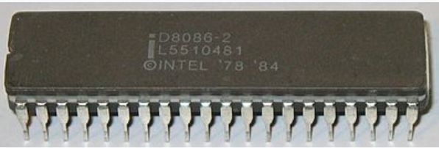
Аналог Intel x86 (1978-1990, 4-16 МГц) К1810ВМ86 (2-5 МГц)
Микропроцессорный комплект cерии К1810 — набор микросхем, аналогичных набору микросхем для процессора Intel 8086, дальнейшее развитие микропроцессорного комплекта К580. Использовался в отечественных IBM PC-совместимых компьютерах, таких как ЕС ПЭВМ, Нейрон И9.66, Искра-1030, Поиск, Агат-П. Разрядность 16 бит, n-МОП технология, напряжение источника питания 5 В. Система команд совместима с MCS-86.
БИС этого микропроцессорного комплекта полностью совместимы по электрическим и техническим параметрам с БИС К580, а также программно снизу вверх на уровне ассемблера.
БЭСМ–6 240 тыс полупроводников (60 тыс транзисторов) (1 млн оп/c) 9Мгц 48 битное слово, кэш 16 слов, 225 м²)
Intel 8086 – 29 тыс транзисторов, 330-750 тыс. операций в сек.

Slide 21
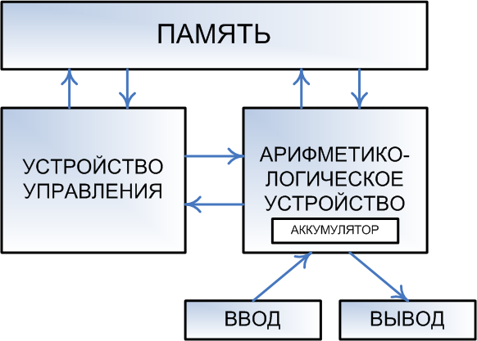
Принстонская Архитектура (Машина фон Неймана)
Принцип однородности памяти
Команды и данные хранятся в одной и той же памяти и внешне в памяти неразличимы. Это позволяет производить над командами те же операции, что и над числами. Так, циклически изменяя адресную часть команды, можно обеспечить обращение к последовательным элементам массива данных.
Принцип адресности
Структурно основная память состоит из пронумерованных ячеек, причём процессору в произвольный момент доступна любая ячейка. Для доступа к ним используются номера соответствующих ячеек — адреса.
Принцип программного управления
Все вычисления, предусмотренные алгоритмом решения задачи, должны быть представлены в виде программы, состоящей из последовательности управляющих слов — команд. Каждая команда предписывает некоторую операцию из набора операций, реализуемых вычислительной машиной. Команды программы хранятся в последовательных ячейках памяти вычислительной машины и выполняются в естественной последовательности, то есть в порядке их положения в программе. При необходимости, с помощью специальных команд, эта последовательность может быть изменена. Решение об изменении порядка выполнения команд программы принимается либо на основании анализа результатов предшествующих вычислений, либо безусловно.

Slide 22
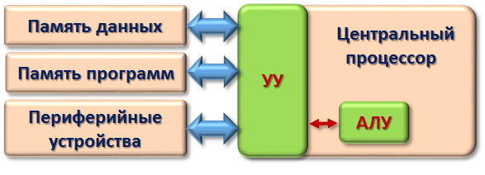
Гарвардская Архитектура
Хранилище инструкций и хранилище данных представляют собой разные физические устройства;
Канал инструкций и канал данных также физически разделены.
Архитектура была разработана Говардом Эйкеном в конце 1930-х годов в Гарвардском университете.
Программа может размещаться только в памяти команд, данные - только в памяти данных. Нет возможности гибкого перераспределения памяти. Память данных и память команд имеют не слишком большой объем. Предназначена для не слишком сложных задач.
Преимущество архитектуры с двумя шинами в быстродействии.
При единственной шине команд и данных процессор вынужден по одной этой шине принимать и передавать данные, читать команды из памяти. Пересылки должны производиться по очереди.
В случае двух шин обмен по обеим шинам может быть независимым, параллельным во времени. Структуры шин (количество разрядов кода адреса и кода данных) могут быть выбраны оптимально для той задачи, которая решается каждой шиной. Это ускоряет работу микропроцессорной системы, хотя и требует дополнительных затрат на аппаратуру, усложнения структуры процессора. Память данных в этом случае имеет свое распределение адресов, а память команд – свое.

Slide 23
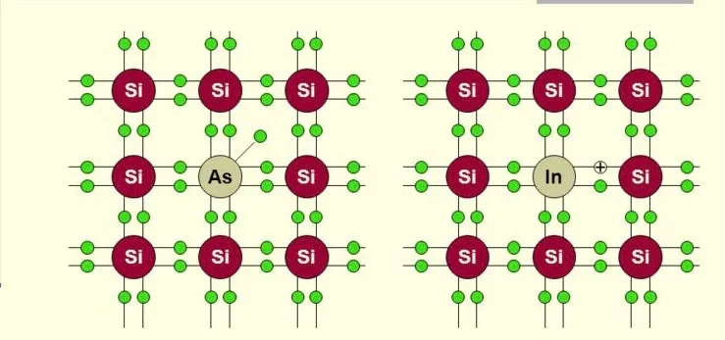
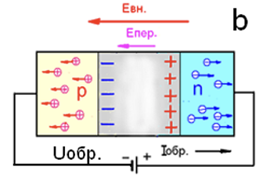
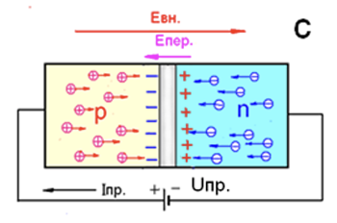
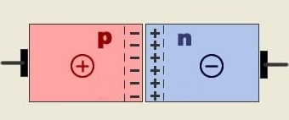
Полупроводниковая логика. P-N переход.
N – основным носителем являются свободные электроны.
P – основным носителем являются положительные дырки (условное обозначение).
Сами N или P полупроводники нейтральны по заряду. При отсутствии напряжения, свободные электроны диффундируют в результате хаотического движения в область p где есть свободные места (дырки), в результате образуется электрическое поле препятствующее дальнейшему переносу электронов. Между проводниками образуется тонкий слой нейтрального диэлектрического слоя (когда электрон занимает дырку). При подаче положительного потенциала на n проводник, а отрицательного на p, дырки и электроны смещаются к «краям» полупроводника, что приводит к расширению диэлектрического слоя и запиранию диода (плотность отрицательно заряженных становится выше в определенных частях диода и ниже в других). При подаче отрицательного потенциала на n электроны начинают проходить небольшой образованный потенциал, заполнять образованный нейтральный слой, что создает движение заряда и появление тока в полупроводнике.
−
−
−
−
−
−
−
−
−
−
−

Slide 24
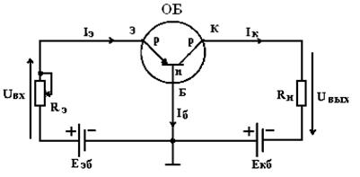
Биполярные и полевые транзисторы
Биполярные транзисторы управляются током. (коллектор, эмиттер, база.)
Биполярные транзисторы с общей базой позволяют усилить по напряжению.
С общим эмиттером усилить по току и напряжению
С общим коллектором усилить по току.
Полевой транзистор основан на управлении электрическим сопротивлением токопроводящего канала поперечным электрическим полем, создаваемым приложенным к затвору напряжением. (исток, сток, затвор).
За счёт того, что полевые транзисторы управляются полем (величиной напряжения приложенного к затвору), а не током, протекающим через базу (как в биполярных транзисторах), полевые транзисторы потребляют значительно меньше энергии, что особенно актуально в схемах ждущих и следящих устройств, а также в схемах малого потребления и энергосбережения (реализация спящих режимов). Обладают меньшим уровнем шума чем биполярные транзисторы, при тех же размерах могут оперировать большими мощностями, но ниже коэффициент усиления по напряжению по сравнению с биполярным.

Slide 25
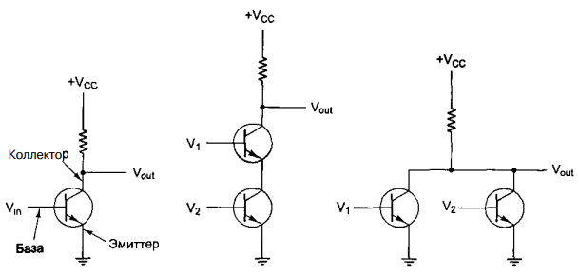
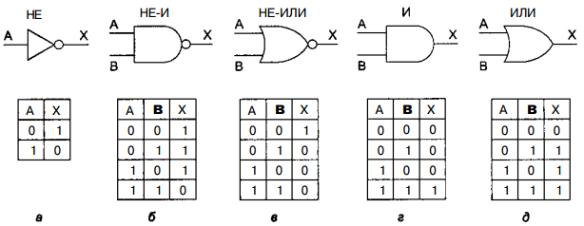
Элементы логики вычислительных систем
Если входное напряжение ниже определенного критического значения, транзистор выключается и действует как очень большое сопротивление. Это приводит к выходному сигналу, близкому к Vcc (напряжению, подаваемому извне), обычно +5 В для данного типа транзистора. Если входное напряжение превышает критическое значение, транзистор включается и действует как провод, вызывая заземление сигнала (по соглашению 0 В).
не
Не-И
Не-ИЛИ

Slide 26
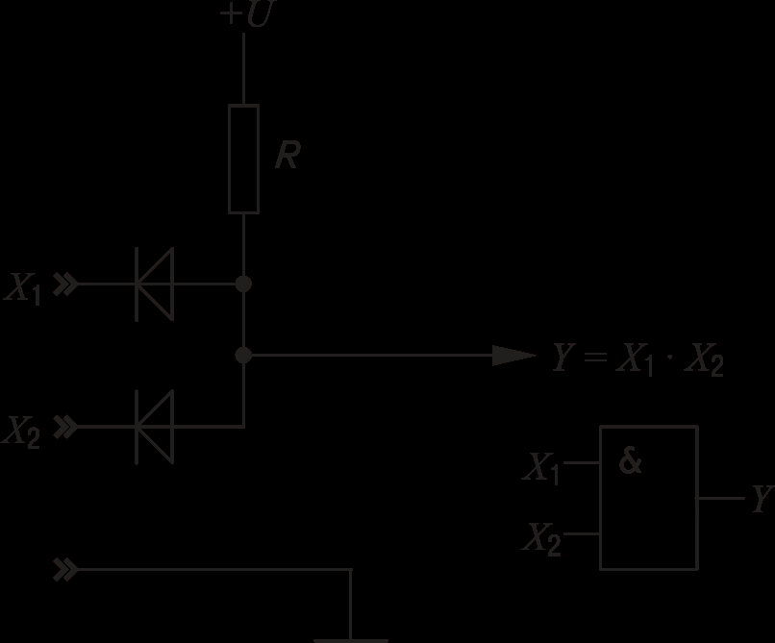
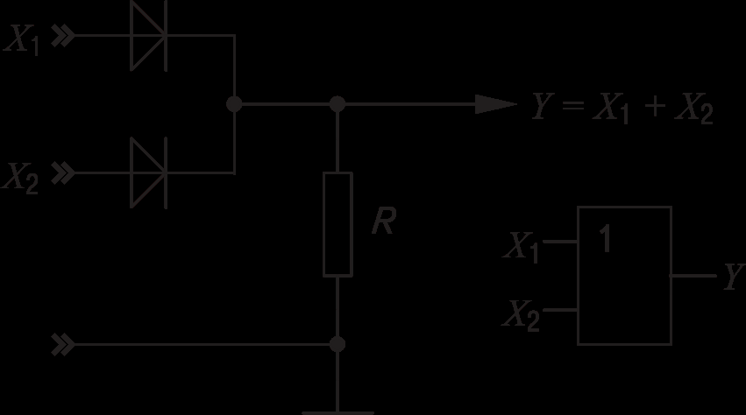
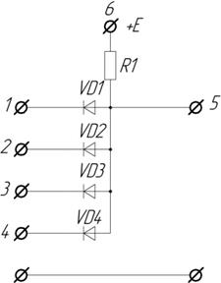
На заре вычислительной техники диодная логика (ДЛ), а затем смешанная диодно-транзисторная логика (ДТЛ) были основой схемотехники цифровых узлов (в дискретном исполнении), но с появлением интегральных микросхем довольно быстро были вытеснены транзисторно-транзисторной логикой (ТТЛ), многочисленные варианты которой и по сей день "правят бал" в цифровой схемотехнике.

Slide 27
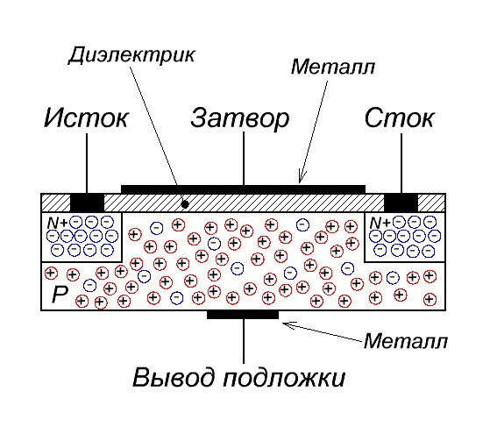
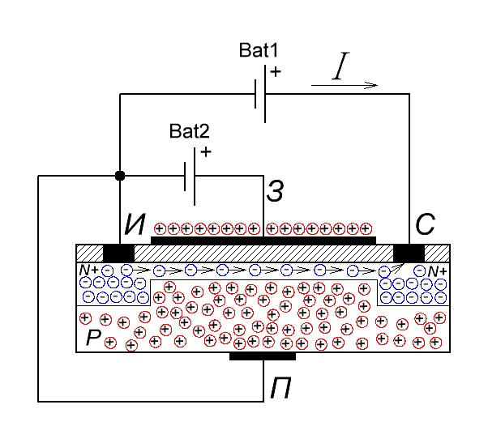
КМОП
Комплементарные полевые транзисторы со структурой металл-окисел-полупроводник. (окисел – диэлектрик SiO2 - стекло)
Комплементарный - взаимно дополняющий. Так называют пару транзисторов, сходных по параметрам, но противоположных по структуре, например n-p-n и p-n-p для биполярных и p-канальные и n-канальные для униполярных.
Затвор изолирован от всех выводов транзистора, поэтому МОП-транзистор также называют транзистором с изолированным затвором. Возникновение n – канала.
Полупроводник

Slide 28
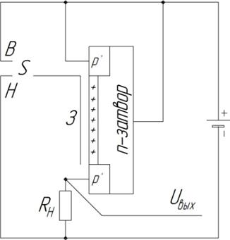
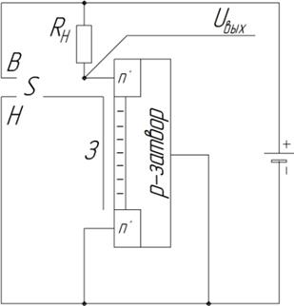
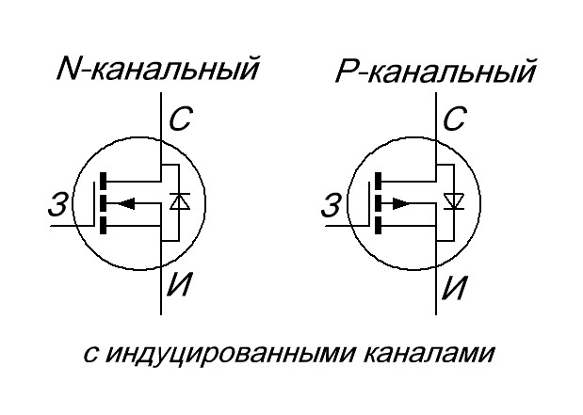
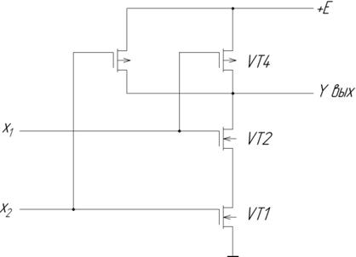
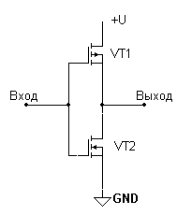
P – канальный транзистор
N – канальный транзистор
По сравнению с р-канальным у n-кан-го подложка р-типа (кремний, бедный электронами), в которой сделаны легированием n+, области истока и стока, обогащенные отрицательными носителями – электронами. Если на затвор подать высокий потенциал, канал транзистора замкнется, и от плюса источника напряжения в нулевой провод потечет ток стока, а выходное напряжение окажется на низком логическом уровне.
При подаче на вход логического «0», транзистор VT1 открывается, а VT2 закрывается, а при подаче логической «1» все произойдет наоборот – VT2 откроется, а VT1 закроется.
И-Не
Не

Slide 29
Интегральная схема представляет собой кремний размером примерно 5x5 мм, на котором находится несколько вентилей. Маленькие интегральные схемы обычно помещаются в прямоугольные пластиковые или керамические корпуса размером от 5 до 15 мм в ширину и от 20 до 50 мм в длину. Вдоль длинных сторон располагается два параллельных ряда выводов около 5 мм в длину, которые можно втыкать в разъемы или впаивать в печатную плату. Каждый вывод соединяется с входом или выходом какого-нибудь вентиля, или с источником питания, или с «землей».
Корпус с двумя рядами выводов снаружи и интегральными схемами внутри официально называется двурядным корпусом (Dual Inline Package, сокращенно DIP), но все называют его микросхемой, стирая различие между куском кремния и корпусом, в который он помещается. Большинство корпусов имеют 14, 16, 18, 20, 22, 24, 28,40, 64 или 68 выводов. Для больших микросхем часто используются корпуса, у которых выводы расположены со всех четырех сторон или снизу. Микросхемы можно разделить на несколько классов с точки зрения количества вентилей, которые они содержат. Эта классификация, конечно, очень грубая, но иногда она может быть полезна:
МИС (малая интегральная схема): от 1 до 10 вентилей
СИС (средняя интегральная схема): от 1 до 100 вентилей
БИС (большая интегральная схема): от 100 до 100 000 вентилей
СБИС (сверхбольшая интегральная схема): более 100 000 вентилей

Slide 30
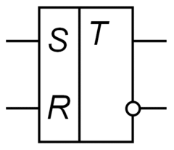
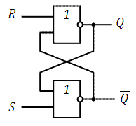
Триггер — это запоминающий элемент с двумя (или более) устойчивыми состояниями, изменение которых происходит под действием входных сигналов и предназначен для хранения одного бита информации, то есть лог. 0 или лог. 1. Пример RS – триггера (Reset - Set)
S | R | Q(t) | Q(t)
0 | 1 | 0 | 1
1 | 0 | 1 | 0
0 | 0 | Q(t-1) | Q(t-1)
1 | 1 | 1 | 1
D-триггер (D - delay — задержка, либо от data — данные) — запоминает состояние входа и выдаёт его на выход. D-триггеры имеют, как минимум, два входа: информационный D и синхронизации С. Вход синхронизации С может быть статическим (потенциальным) и динамическим. У триггеров со статическим входом С информация записывается в течение времени, при котором уровень сигнала C=1. В триггерах с динамическим входом С информация записывается только в течение перепада напряжения на входе С.
Асинхронный Т-триггер не имеет входа разрешения счёта — Т и переключается по каждому тактовому импульсу на входе С.
Синхронный Т-триггер, при единице на входе Т, по каждому такту на входе С изменяет своё логическое состояние на противоположное, и не изменяет выходное состояние при нуле на входе T.

Slide 31
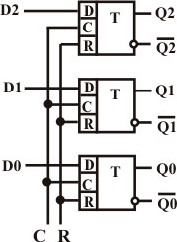
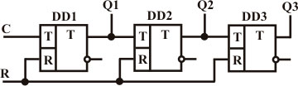
Регистр на D триггерах
Счетчик на T триггерах

Slide 32
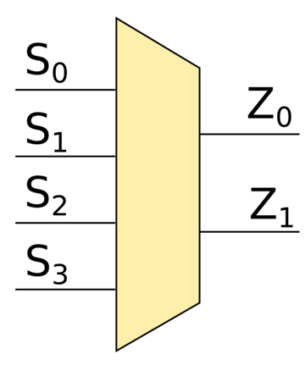
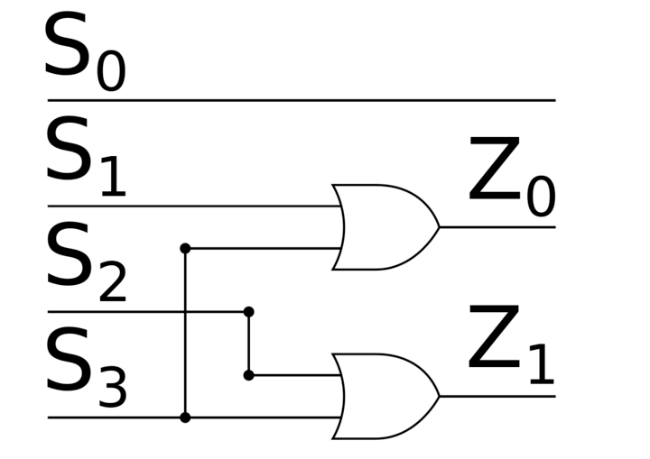
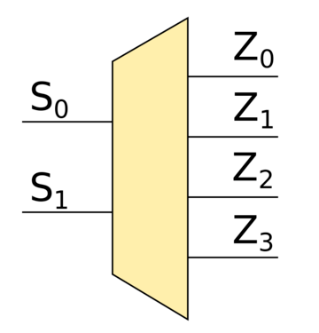
Шифратор. Принцип работы шифратора заключается в том, что выходы z0, z1, …, zn−1 кодируют один из входов s0, s1, …, s2n−1 в двоичной системе счисления. Дешифратор обратно преобразует двоичный код в соответствующую 1 на соответствующем по номеру выходе.
01
2
0
0
0
1
0
2
1
1
3
0

Slide 33
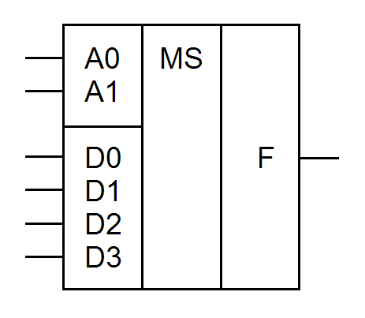
Mультипле́ксор — устройство, имеющее несколько сигнальных входов, один или более управляющих входов и один выход. Мультиплексор позволяет передавать сигнал с одного из входов на выход; при этом выбор желаемого входа осуществляется подачей соответствующей комбинации управляющих сигналов.
Мультиплексоры могут использоваться для преобразования параллельного двоичного кода в последовательный. Для такого преобразования достаточно подать на информационные входы мультиплексора параллельный двоичный код, а сигналы на адресные входы подавать в такой последовательности, чтобы к выходу поочередно подключались входы, начиная с первого и заканчивая последним.
А – двоичный адрес.
D – передаваемый канал.

Slide 34
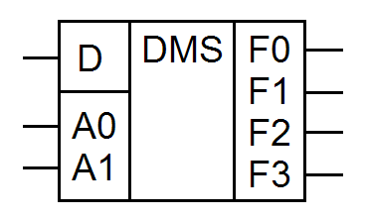
Демультиплексор — это логическое устройство, предназначенное для переключения сигнала с одного информационного входа на один из информационных выходов. Таким образом, демультиплексор в функциональном отношении противоположен мультиплексору. На схемах демультиплексоры обозначают через DMX или DMS.

Slide 35
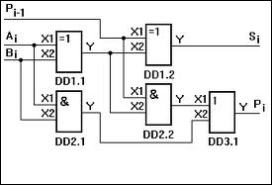
Si – бит сложения по модулю два.
Pi – бит переноса.
Схема сумматора.

Slide 36
Персональный компьютер типа IBM PC
Одним из революционных достижений в области вычислительной техники явилось создание на основе микропроцессоров персональных ЭВМ, которые можно отнести к отдельному классу машин четвертого поколения. Первый персональный компьютер «Altair-8800» (Эдвард Робертс, фирма MITS) на базе микропроцессора Intel 8080 с тактовой частотой 2 Мгц и оперативной памятью 256 байт появился в США в 1975 году. Он продавался за 397 долл. в виде комплекта, из которого любой немного сведущий в электронике мог собрать действующую машину (правда, без дисплея). Два молодых человека – Пол Аллен и Уильям Гейтс сумели извлечь немалую выгоду из выпуска ПК «Altair», написав для него конкретную реализацию языка программирования Basic. В этом же 1975 году они организовали свою фирму – «Microsoft».

Slide 37
Но широкую дорогу новой индустрии – промышленному производству персональных компьютеров открыла фирма «Apple» (Стефен Возняк и Стивен Джобс), наладив производство ПК «Apple-2» в 1977 году.
Новая эпоха персональных компьютеров началась с 1981 года. 12 августа 1981 года на рынок ПК вышла корпорация IBM (International Business Machines) со своей моделью IBM PC. (Отметим, что к этому времени рынок ПК в США составлял более 140 млн. долл.). Самой важной особенностью этого компьютера была так называемая открытая архитектура, то есть возможность сборки ПК из комплектующих от разных производителей, а также возможность доукомплектования ПК в процессе эксплуатации.
В 1983 г. появился PC/XT с жестким 10 Мб диском, в 1984 г. – PC/XT на базе процессора Intel 80286 (6 МГц), в 1986 г. – ПК на базе 32-х разрядного процессора Intel 80386.
Кстати, первая советская персональная ЭВМ «Агат» появилась в 1982 году (НИИ вычислительных комплексов, М.А. Карцев). (8-разрядный процессор, 300 тыс. операций в секунду, оперативная память 64 Кб, постоянная память 16 Кб, внешняя память – накопитель на гибких магнитных дисках (109 Кб) и накопитель на магнитной ленте (бытовой магнитофон с кассетой МК-60)). Но серийный выпуск был организован только в 1985 году. Отметим, что в этом же году в СССР началось инициированное правительством движение по информатизации школ.

Slide 38
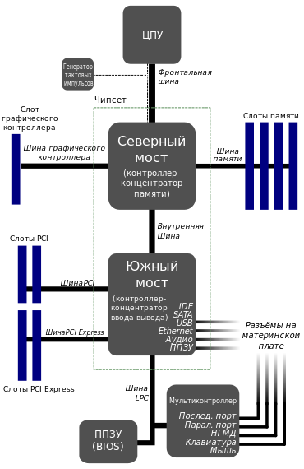

Slide 39
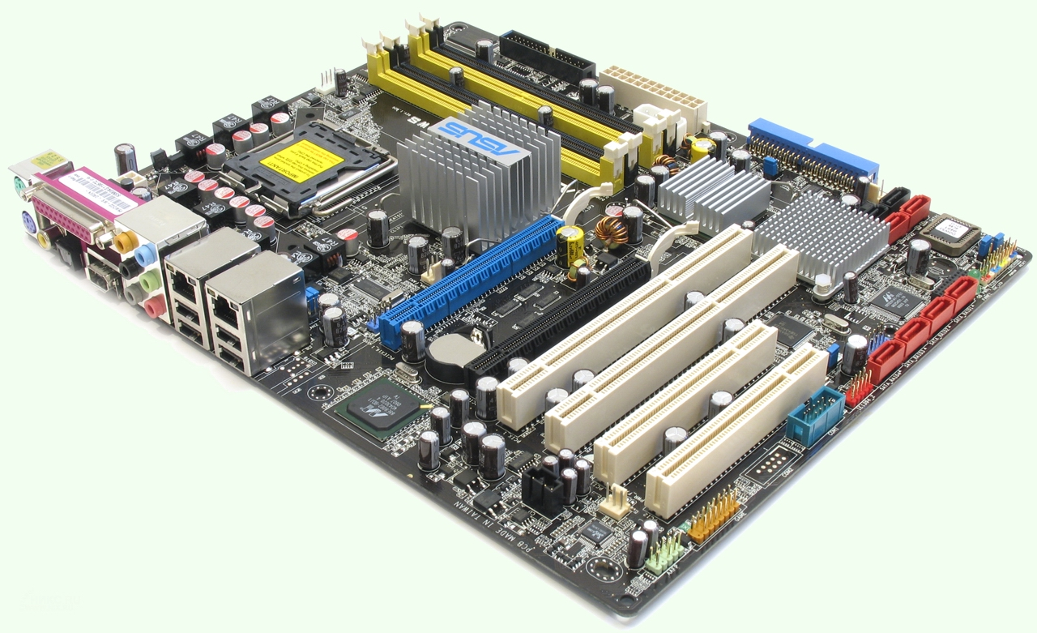

Slide 40
Основные параметры | IBM PC (1981 г.) | INTANT i7024XP (фирма Интант (Томск), ноябрь 2006 г.)
Цена | $3045 | ∼$1150
ЦП | 4,77 МГц i8088 | 2,8 ГГц Pentium D
ОЗУ | 64 Кб | 1024 Мб
Накопители | Гибкий диск на 160 Кб | HDD на 160 Мб, FDD на 1,44 Мб, DVD RW / CD RW
Дисплей | 11,5” монохромный текстовый монитор | 19” LCD монитор с TFT-матрицей 1280×1024 пикс.
Другие свойства | Параллельный порт для касс. магнитофона, 2” встроенный динамик | 8 портов USB, видеоплата с DVI, TV-out и 256 Мб памятью, встроенный 6-канальный звук, 1 Гбит сетевой адаптер
ОС и требования к ОЗУ для работы ОС | MS DOS 1.0 (16 Кб) | Windows ХР (256 Мб)

Slide 41
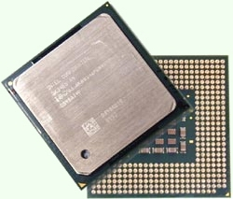
Микропроцессор
Количество транзисторов в процессорах
Процессор | Год выпуска | Кол-во транзисторов
4004 | 1971 | 2 250
8008 | 1972 | 2 500
8080 | 1974 | 5 000
8086 | 1978 | 29 000
286 | 1982 | 120 000
Процессор 386™ | 1985 | 275 000
Процессор 486™ DX | 1989 | 1 180 000
Процессор Pentium® | 1993 | 3 100 000
Процессор Pentium II | 1997 | 7 500 000
Процессор Pentium III | 1999 | 24 000 000
Процессор Pentium 4 | 2000 | 42 000 000
Процессор Pentium 4 | 2001 | 60 000 000
Процессор Pentium 4 | 2002 | 90 000 000
Процессор Pentium 4 | 2003 | 120 000 000
Процессор Pentium 4 XE | 2004 | 178 000 000
Broadwell, 14нм | 2014 | 1 900 000 000
Процессор

Slide 42

Оперативная память
RAM (random access memory)
SRAM (static ram)
DRAM (dynamic ram)
SDRAM (synchronous dram)
DDR (double data rate)

